Slide 1
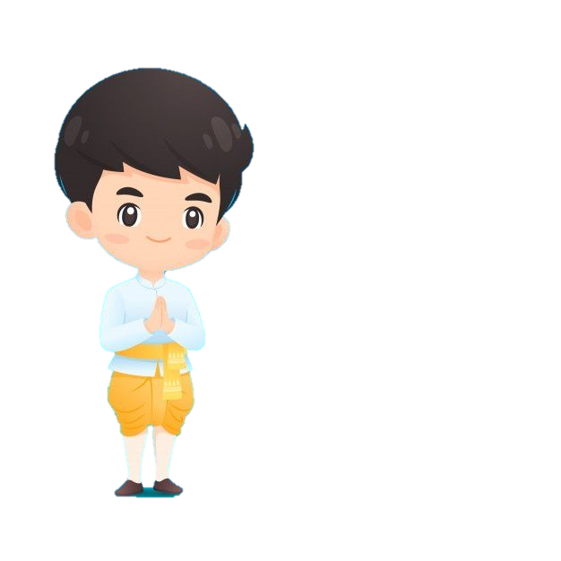
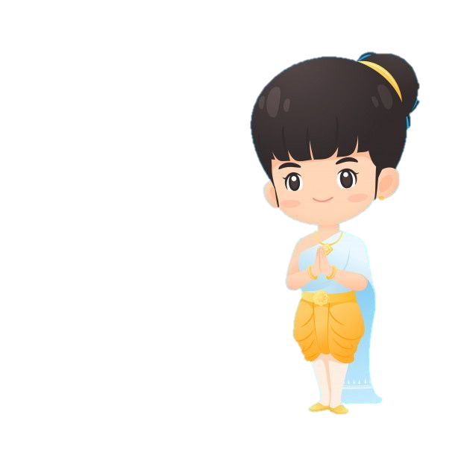
ថ្នាក់ទី6
គណិតវិទ្យា
មេរៀនទី11៖ វិធីគុណនិងចែកប្រភាគ
ការគុណប្រភាគនឹងប្រភាគ

Slide 2
គណនាផលគុណប្រភាគ៖
លក្ខិណាចំណាយពេល 1 នាទីដើម្បីហែលទឹកក្នុងចម្ងាយ$\frac{1}{5}$ km ។ តើនាងអាចហែលទឹកបានប៉ុន្មានគីឡូម៉ែត្រ ក្នុងរយៈពេល $\frac{3}{4}$នាទី?
គណនាដោយប្រើ៖ វិធីគុណប្រភាគ
គុណភាគយកនឹងភាគយក
1
5
3
4
3
X
=
20
គុណភាគបែងនឹងភាគបែង
ដូចនេះ៖លក្ខិណាអាចហែលទឹកបានចម្ងាយ $\frac{3}{20}$ km ក្នុងរយៈពេល$\frac{3}{4}$ នាទី

Slide 3
គណនាផលគុណប្រភាគ៖
ដើមឈើមួយដើមមានកម្ពស់ $\frac{9}{4}m$ ។ ស្រមោលរបស់វាមានប្រវែង $\frac{5}{2 }$ នៃប្រវែងកម្ពស់របស់វា។
រកប្រវែងស្រមោលរបស់ដើមឈើនោះ។
គណនាដោយប្រើ៖ វិធីគុណប្រភាគ
គុណភាគយកនឹងភាគយក
9
4
5
2
45
X
=
8
.
គុណភាគបែងនឹងភាគបែង
ដូចនេះ៖ស្រមោលដើមឈើនោះមានប្រវែង $\frac{45}{8}m$

Slide 4
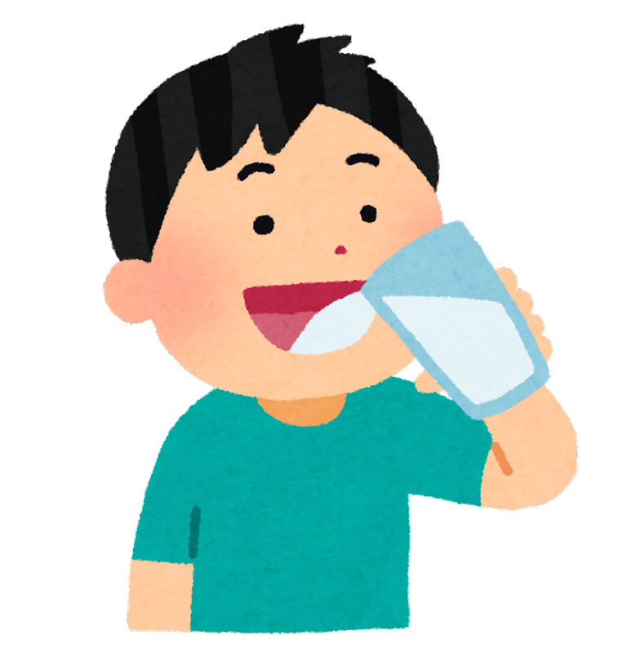
គណនាផលគុណប្រភាគ៖
ក្នុង1ថ្ងៃ សុភាពផឹកទឹកដោះគោអស់ $\frac{3}{4}l$ ជារៀងរាល់ថ្ងៃ។
តើគាត់ផឹកទឹកដោះគោបានប៉ុន្មានលីត្រក្នុង1 សប្តាហ៍?
គណនាដោយប្រើ៖ វិធីគុណប្រភាគ
គុណភាគយកនឹងភាគយក
.
3
4
7
1
21
X
=
4
គុណភាគបែងនឹងភាគបែង
.
ដូចនេះ៖ សុភាពអាចផឹកទឹកដោះគោបានចំនួន$\frac{21}{4}l$ ក្នុងរយៈពេល7 ថ្ងៃ

